Slide 1
CHÀO MỪNG CÁC THẦY CÔ VỀ DỰ GIỜ LỚP 7A

Slide 2
Chia sẻ về trải nghiệm của mình về một vẻ đẹp của bầu trời trong buổi hoàng hôn, trong đêm hoặc một cảnh đồng quê mà các em yêu thích?

Slide 3
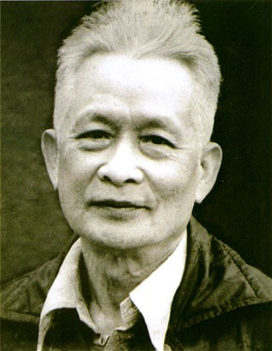
1. Tác giả:
Võ Quảng (1920 – 2007)
- Quê: Quảng Nam
- Thơ viết cho thiếu nhi của ông giản dị, trong sáng; ngôn ngữ, hình ảnh, giọng điệu hồn nhiên, ngộ nghĩnh, tươi vui

Slide 4
Các tác phẩm tiêu biểu của Võ Quảng

Slide 5
I. Tìm hiểu chung
HĐCĐ-3p, chia sẻ: xuất xứ, thể thơ, đề tài, bố cục của bài thơ?
. Tác phẩm:
2. Tác phẩm
- Xuất xứ:
trích “Tuyển tập Võ Quảng, tập II”.
Thể thơ:
thể thơ năm chữ
tuổi thơ và thiên nhiên
Đề tài:
e. Bố cục:
2 phần

Slide 6
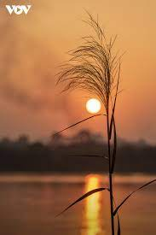
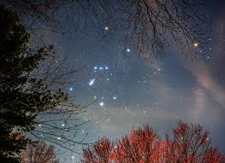
+ Phần 1: Hai khổ thơ đầu: Khung cảnh làng quê lúc trời chuyển tối
+ Phần 2: Bốn khổ thơ cuối: Khung cảnh bầu trời đêm
Notes:
Giáo án của Thảo Nguyên (0979818956)

Slide 7
HS HĐN4 - 4p hoàn thiện câu hỏi:
H: Cảnh vật ở 2 khổ thơ đầu miêu tả trong không gian, thời gian nào? Tìm chi tiết miêu tả cảnh vật? Nhận xét của em về nghệ thuật tả cảnh của tác giả (hình ảnh, ngôn ngữ, phép tu từ,…)? Từ đó cho thấy bức tranh cảnh vật hiện lên ra sao?

Slide 8
Bóng chiều toả ra nhanh Trên các bờ bụi rậm Đồng quê đang xanh thẫm Bỗng chốc trở tối mò Trâu tôi đã ăn no Bước giữa trời yên tĩnh Trâu tôi đi đủng đỉnh Như bước giữa ngàn sao
Bóng chiều
- Thời gian: xế chiều
- Không gian: cánh đồng quê
- Cảnh vật:
+ Bóng chiều tỏa ra
+ Đồng quê xanh thẫm – tối mò
+ Trâu ăn no cỏ, đủng đỉnh đi về
Đồng quê
yên tĩnh
Notes:
Giáo án của Thảo Nguyên 0979818956

Slide 9
Bóng chiều toả ra nhanh Trên các bờ bụi rậm Đồng quê đang xanh thẫm Bỗng chốc trở tối mò Trâu tôi đã ăn no Bước giữa trời yên tĩnh Trâu tôi đi đủng đỉnh Như bước giữa ngàn sao
Nhân vật tôi: cậu bé chăn trâu, sống ở làng quê.
Hành động: dắt trâu đi về
- Tâm trạng: vui tươi, hạnh phúc
Trâu tôi
đủng đỉnh
Notes:
Giáo án của Thảo Nguyên 0979818956

Slide 10
Lối so sánh độc đáo khiến cảnh vật hiện lên sinh động, thể hiện được vẻ đẹp tâm hồn của nhân vật “tôi”: rộng mở, giao hoà với thiên nhiên, với vũ trụ.

